Slide 1


SISTEMAS EMBEBIDOS
Presentado:
HERNANDEZ REYES ROBERTO SAUL
SANCHEZ LOPEZ LUIS URIEL
VELASQUEZ REYES ROMAN GABRIEL

Slide 2
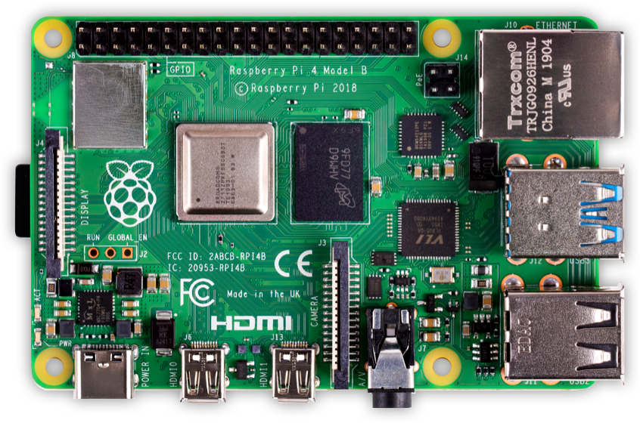
Introducción
Un sistema embebido​o empotrado es un sistema de computación diseñado para realizar una o algunas pocas funciones dedicadas,​​ frecuentemente en un sistema de computación en tiempo real.
Los programas de sistemas embebidos se enfrentan normalmente a tareas de procesamiento en tiempo real.

Slide 3
Característica de un Sistema Embebido
Las principales characteristics de un Sistema embebido son el bajo costo y consumo de potencia.
En estos sistemas la velocidad no solo está dada por la velocidad del reloj del procesador, sino que el total la arquitectura se simplifica con el fin de reducir costos.
Un sistema embebido puede o no ser de tiempo de real dependiendo de los requerimientos específicos de la aplicación que se quiere implementar.

Slide 4
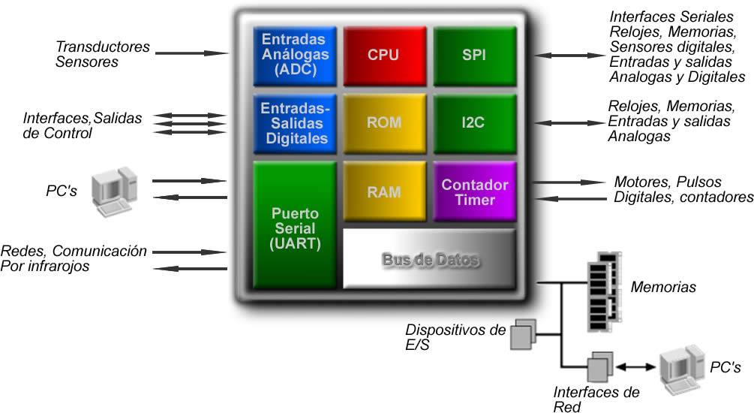
Componentes de un Sistema Embebido
Microprocesador y microcontrolador “CPU” unidad que aporta capacidad de computo al sistema.
Memoria: Pudiendo incluir memoria interna y externa.
Comunicaciones: Mediante interfaces estándar de cable o inalámbricas.
Presentación tipo: Una pantalla grafica, táctil, LCD o alfanumérico.
Actuadores: Elementos electrónicos que el sistema se encarga de controlar.
Modulo entradas/salidas (Analógicas/digitales): Para digitalizar señales analógicas procedentes de sensores, activar leds, conocer el estado abierto/cerrado de un conmutador o pulsador.

Slide 5
Características de un Sistema Embebido
CARACTERÍSTICA | DESCRIPCIÓN
Funcionamiento Especifico | Un sistema embebido usualmente ejecuta un programa específico de forma repetitiva.
Limitaciones | Todos los sistemas de computación poseen limitaciones en sus métricas de diseño, pero en los sistemas embebidos son muy fuertes
Reactivos en Tiempo Real | Muchos sistemas embebidos deben ser reactivos o reaccionar ante cambios en el ambiente

Slide 6
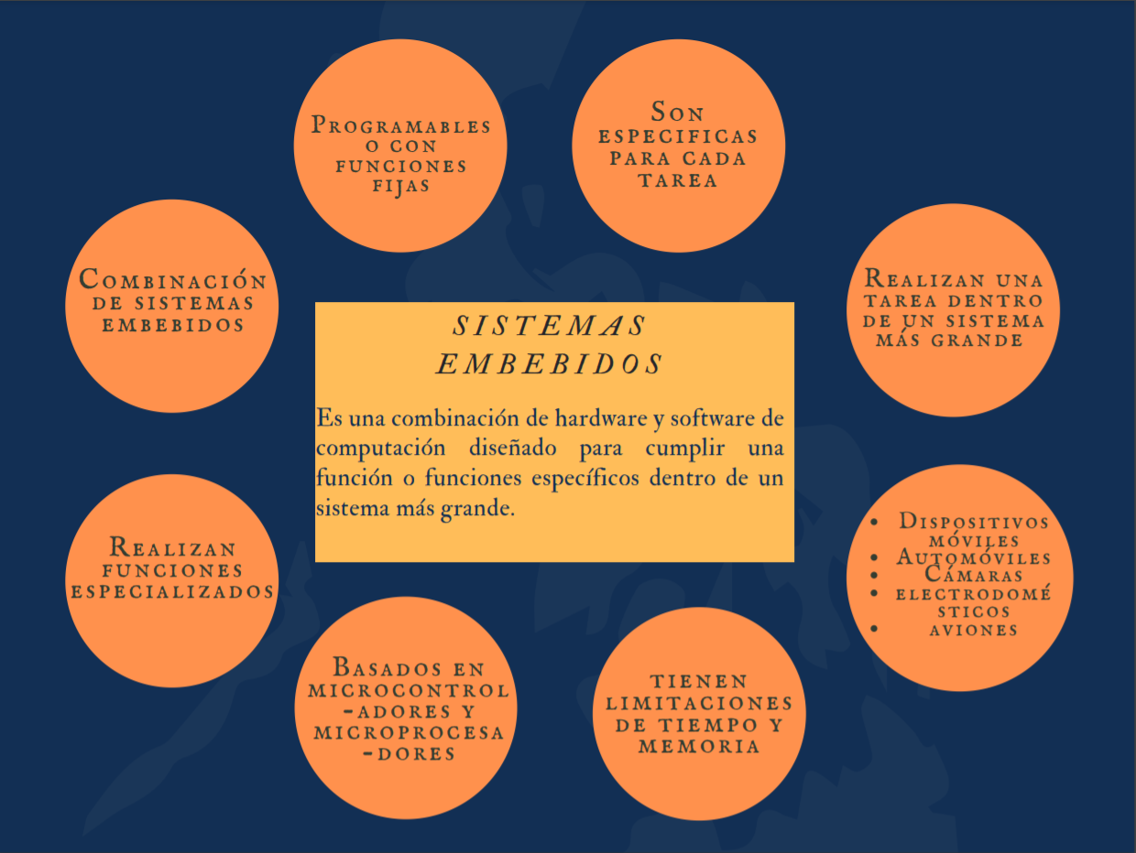

Slide 7
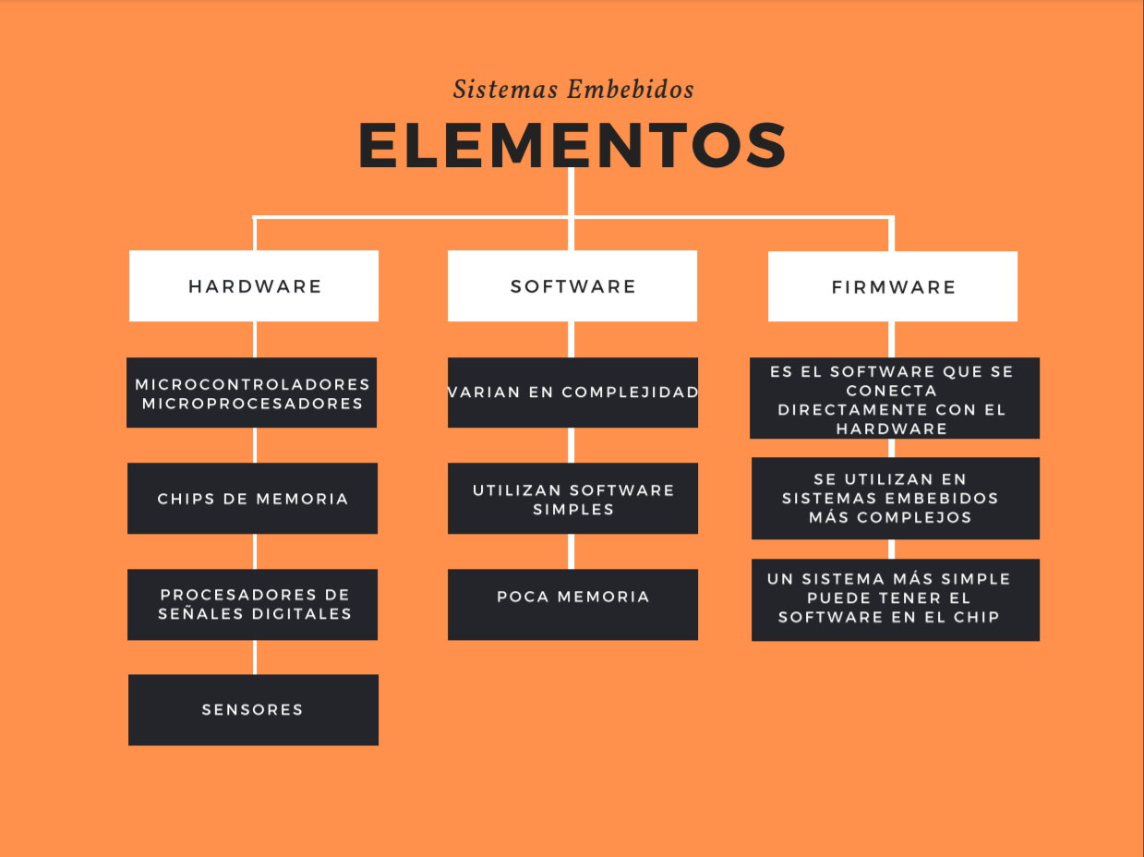

Slide 8
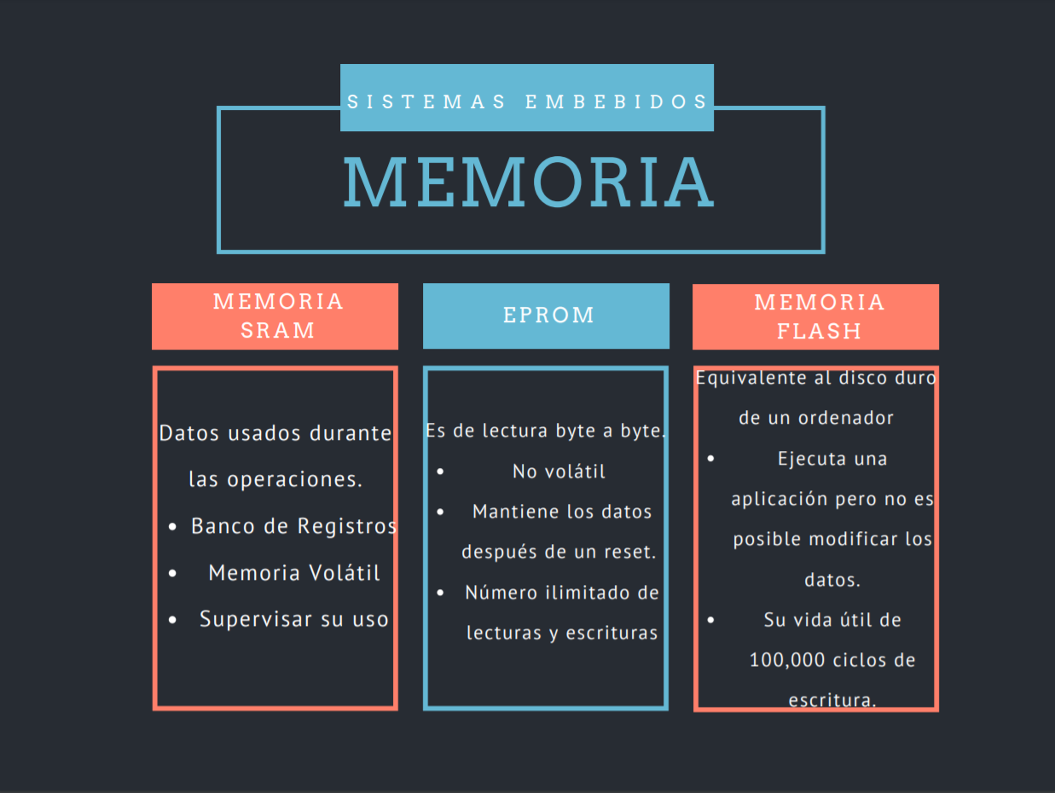

Slide 9
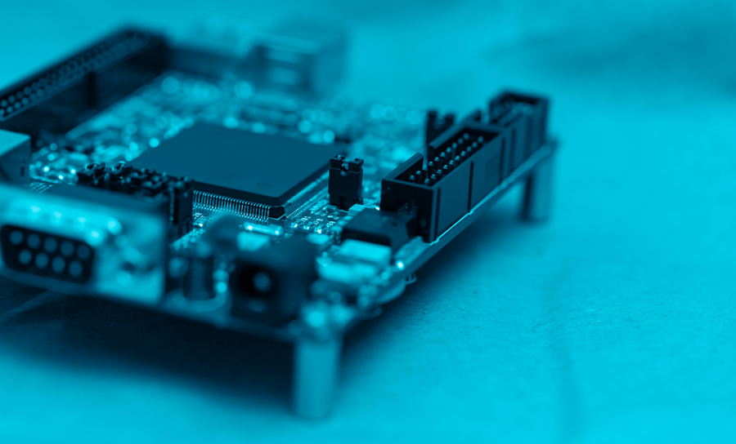
Hardware
Sus principales componentes son:
Placas
Unidad Central de Proceso
Almacenamiento
Periféricos (sensores/actuadores)
Buses/Puertos
Comunicaciones

Slide 10
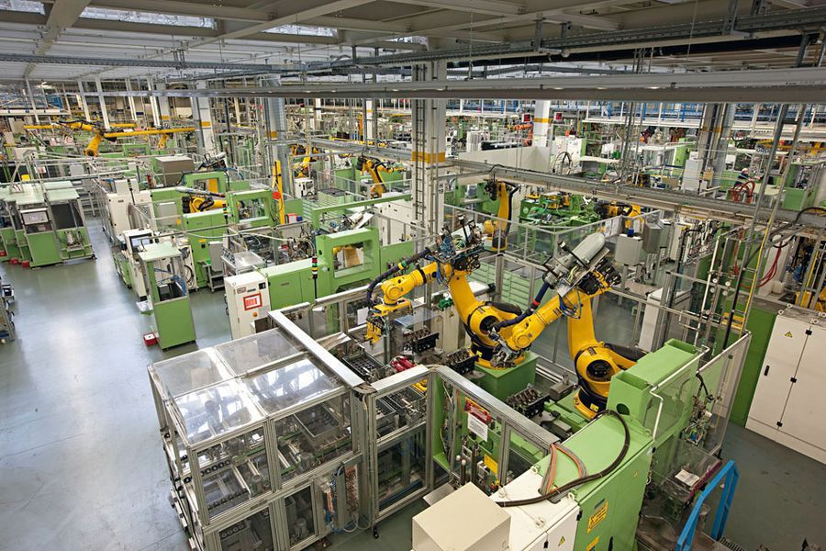
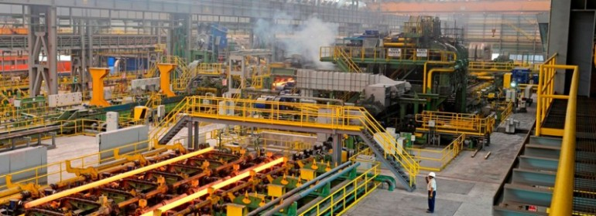
Aplicaciones
Los lugares donde se pueden encontrar los sistemas embebidos son numerosos y de varias naturalezas:
En una fábrica, para controlar un proceso de montaje o producción.
Una máquina que se encargue del control de motores, hornos, etc.
Las cajas donde se paga la compra en un supermercado

Slide 11
SE de Tiempo Real
Recibe eventos del entorno
Sistema
Responder de acuerdo a un comportamiento determinado y en un tiempo determinado

Slide 12
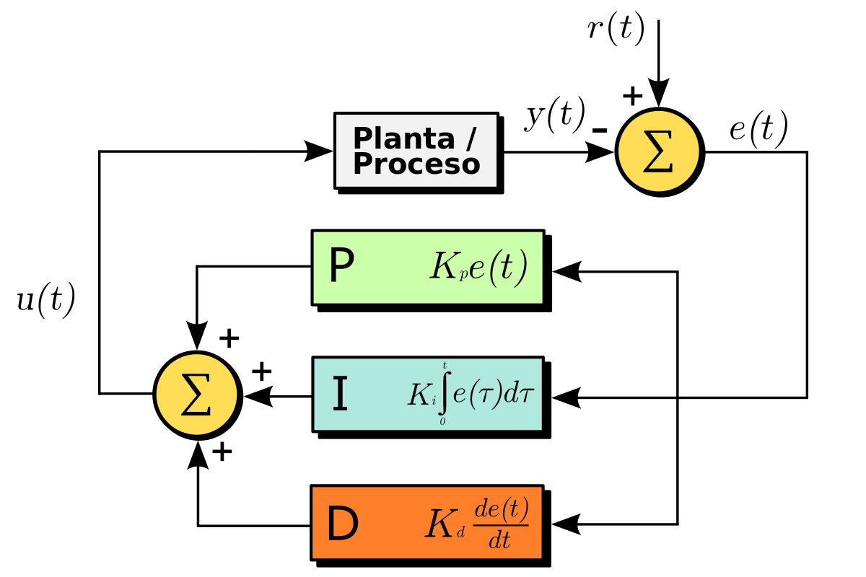
Ejemplo

Slide 13
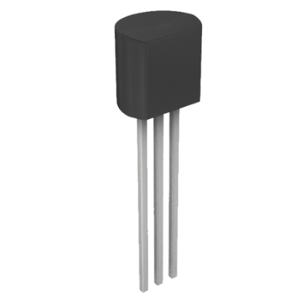

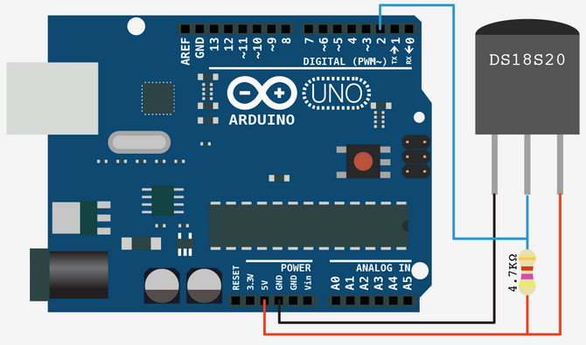
Ejemplo
Sensor
Microcontrolador
Emisor de Calor
LM
35

Slide 14
Conclusión
La complejidad de los sistemas embebidos es muy relativa. Puesto que pueden ser sencillos o extremadamente complejos, y cuyo objetivo es tener la menor intervención humana posible durante la toma de decisiones, o simplemente, que la dificultad de sus tareas supera lo que cualquier humano podría lograr.
Otro de las grandes complejidades que poseen estos sistemas, radican en que son diseñados para su fabricación y distribución masa. Pero esto a su ves nos permite tener interacción con ellos en nuestro día a día.

